Slide 1
МОДЕРНИЗАЦИЯ РОССИИ
ТЕОРИЯ И ПРАКТИКА
ДЕТИ - НАШЕ БУДУЩЕЕ
Подготовили:
Ремезова О.А.
Чеботарёва А.С
Помошников Е.
Покровская Е.

Slide 2
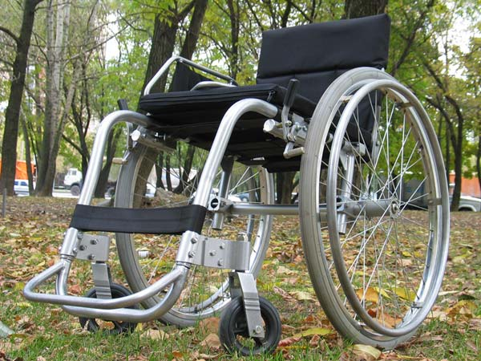
Помоги…
Чтоб не мучился!!!

Slide 3
О детях рожденных с серьёзными отклонениями
о тех, чья жизнь в будущем существенно отличается от нашей с вами
о тех кто не может прожить не дня без капсул с лекарствами
о тех у кого жизнь измеряется не годами, а днями, часами, а порой и минутами
о тех на кого размер минимальной оплаты труда тратиться не за месяц а за час…

Slide 4
РОЖДЕНИЕ В СЕМЬЕ ДЕБИЛА – ТРАГЕДИЯ. А ГРАЖДАНЕ РОЖАЮТ СЕБЕ ДЕТЕЙ ДЛЯ УДОВОЛЬСТВИЯ, И НЕ ДЛЯ МУЧЕНИЙ.
ПОЭТОМУ АБСОЛЮТНОЕ БОЛЬШИНСТВО НОРМАЛЬНЫХ ЛЮДЕЙ СДАЕТ БРАКОВАННЫХ ДЕТЕЙ ГОСУДАРСТВУ.
СЕМЬИ, ЗАБРАВШИЕ ИЗ РОДДОМА СЛАБОУМНОГО РЕБЕНКА, ОБЫЧНО РАСПАДАЮТСЯ. КАК ПРАВИЛО, МУЖЧИНА НЕ ВЫДЕРЖИВАЕТ ЭТОГО АДА И УХОДИТ.
СООТВЕТСТВЕННО, АД ДЛЯ ЖЕНЩИНЫ УДВАИВАЕТСЯ. И УСИЛИВАЕТСЯ С ГОДАМИ, ПОТОМУ ЧТО ЖЕНЩИНА ПОНИМАЕТ:
ОПОРОЙ В СТАРОСТИ СЛАБОУМНЫЙ РЕБЕНОК ЕЙ НЕ СТАНЕТ, НАПРОТИВ, ДО СМЕРТИ БУДЕТ ОБУЗОЙ. А САМОЕ СТРАШНОЕ – ЧТО С НИМ СЛУЧИТСЯ ПОТОМ? ЕСЛИ В ПРИЮТАХ ДЕБИЛЫ РАСТУТ В ОБЩЕСТВЕ СЕБЕ ПОДОБНЫХ И ХОТЬ КАК-ТО СОЦИАЛИЗИРУЮТСЯ, ТАМ ЗА НИМИ СМОТРЯТ, ТО КУДА ПОЙДЕТ 40-ЛЕТНИЙ СЛАБОУМНЫЙ, ВНЕЗАПНО ЛИШИВШИЙСЯ МАТЕРИНСКОЙ ОПЕКИ? КОМУ ОН НУЖЕН?

Slide 5
Статья коснулась действительно серьёзной проблемы человечества в xx веке, но один большой минус этой статьи заключался в некорректном её написании.
Автор вместо того чтоб направить своих читателей в нужное русло, повел их «по тропе эвтаназии»:
Нет человека - нет проблемы, не нужно тратить государственные деньги на детей от которых все равно в будущем ничего не возьмёшь, которые лишь мешают обществу, которые возможно не доживут и до первого своего дня рождения.

Slide 6
ЧТО ЖЕ МЫ ВЫБЕРЕМ ЗАВТРА:
ЭВТАНАЗИЮ
ИЛИ
БОРЬБУ ЗА КАЖДЫЙ ВЗДОХ

Slide 7
В стране, как сторонники, так и противники эвтаназии, заявляют о том, что негласно она имеет место уже десятилетиями.
В Голландии на каждый случай эвтаназии новорожденных, о котором врачи оповестили специальные органы, приходится минимум 5 случаев, о которых умалчивают.
Во Франции 73% врачей хотя бы раз, применяли умерщвляющие препараты у «безнадежных» детей, но не рапортовали об этом в соответствующие органы.
В Италии, Испании, Германии и Швеции 2 - 4%.
Отключение жизнеобеспечивающих устройств у обреченных детей - суровая реалия.
Об этом не докладывают и не обсуждают, побаиваясь уголовной ответственности и тяжб.

Slide 8
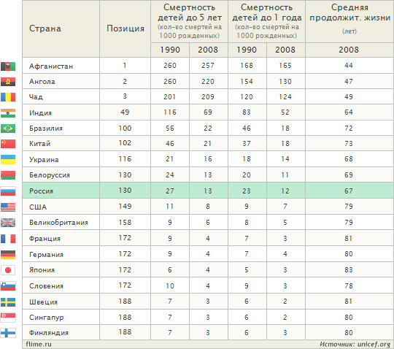

Slide 9
За год сейчас рождается около 2 миллионов детей, умирает 40 000 младенцев. Конечно это лишь официальная цифра.
Если верить источникам то в 47% дети умирают либо от неквалифицированной помощи медработников, врачебной ошибки, либо самое страшное от нехватки материальных средств на лечение малыша.

Slide 10
Когда ребенок погибает, потому что бессильна медицина, — это трагедия, которую мы вынуждены с неизбежностью принять.
Когда ребенок погибает, потому что на лечение не хватает денег, — это моральная катастрофа для общества, которое способно с этим примириться.
Мы понимаем, что найти столь огромные деньги, какие требуются на лечение ребенка, больного тяжелым заболеванием, очень сложно и для одного человека практически невозможно.
В подавляющем большинстве случаев это непосильно для родителей больного ребенка.

Slide 11
В 2005—2006 гг. в России ввели национальный проект «Здоровье».
Задачи, поставленные в этом проекте это «сокращение уровня…младенческой смертности,.. создание условий и формирование мотивации для ведения здорового образа жизни,.. улучшение качества жизни... инвалидов». Впечетляет не так ли?
НО вместе с тем, в документах общего характера не упоминается, каким образом должны решаться указанные задачи, и основано ли их выполнение на безоговорочном уважении к любой человеческой жизни?
В руководстве для акушеров и гинекологов, изданном под грифом «Национальный проект „Здоровье“», разбираются методы проведения аборта и варианты контрацепции, к которым отнесена и стерилизация.
Аборты, и стерилизация указаны среди основных задач проекта «Здоровье».
Целенаправленное увеличение числа таких абортов, как будет показано ниже, позволяет улучшить один из стратегических показателей благополучия нации.
Эта область деятельности считается ПРОФИЛАКТИЧЕСКОЙ !!!!!!!!! медициной.
Страшные слова, не так ли?

Slide 12
Вот таким образом государство решило выходить из подобных проблем; если у беременной женщины есть подозрения на рождение аномального малыша женщине тут же незамедлительно делают аборт, и чтоб женщина в будущем просто не могла забеременеть и возможно родить ребенка с патологиями её стерилизуют, да именно стерилизуют, как собак. И при этом государство утверждает,
что целенаправленное увеличение таких ПРОЦЕДУР позволяет улучшить один из стратегических показателей благополучия нации.
Мы просто убиваем проблему, зачем нам вкладывать деньги в «овощ», который не просуществует и двух лет. Мы даже не хотим пытаться спасти человека, мы не даем им и малейшей возможности выжить. Мы отбираем жизнь у тех, кому она была дана.

Slide 13
Эвтаназия – вот каким видит государство решение этой проблемы!!!!
Мы не знаем что такое ГУМАНИЗМ!!!
Прежде чем начать говорить об модернизации России нужно пересмотреть отношение государства к людям. Ведь именно вклад каждого человека нашего общества даст положительный результат этой программе. А о каком результате можно говорить в нашей стране сегодня, если у государства на первом месте не люди, а свои интересы…

Slide 14
КАЖДЫЙ
ИЗ ЭТИХ ДЕТЕЙ
ДОСТОИН ЖИТЬ

Slide 15
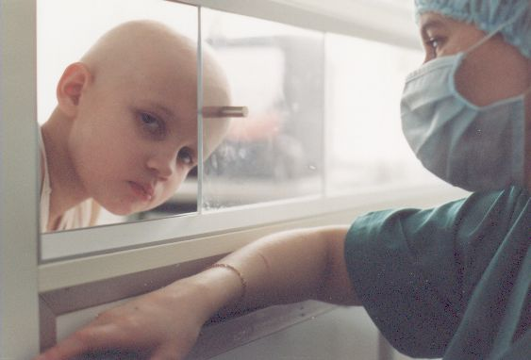
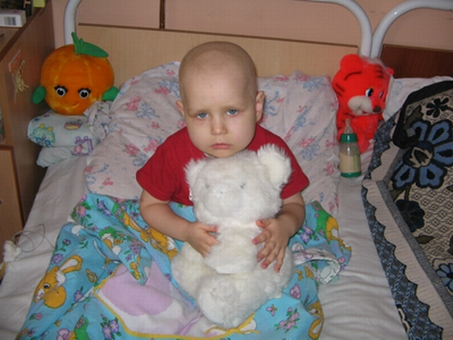

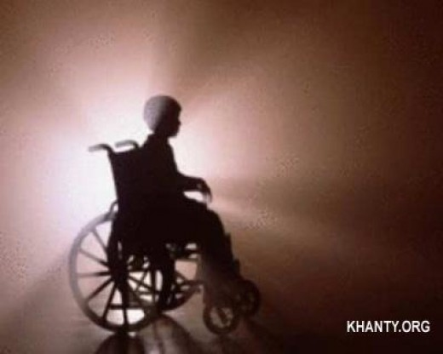

Slide 16
Для лечения детей нужны немалые средства, которых нет далеко у многих родителей.
Сколько объявлений в интернете с просьбой помочь: спасти ребенка.
Стоимость например лечения одного ребенка с лейкозом составляет около 100 тысяч евро.
Самое страшно что жизнь таких детей измеряется не годами, а днями, и собрать столь огромную сумму для семьи со средним достатком 30 тысяч рублей в месяц за минимальное время просто невозможно.

Slide 17
Стоимость поиска неродственного донора костного мозга для одного ребенка составляет 15 тысяч евро
Стоимость одного набора составляет 6 тыс. евро
Противогрибковый препарат:
кансидас стоит $600 за 1 флакон
В день ребенок получает один флакон кансидаса, продолжительность лечения в среднем три месяца ($54 000)
Зачастую только это лекарство может действительно спасти ребенка при тяжелых грибковых поражениях.
Эти препараты родители наших пациентов вынуждены покупать за свой счет. Такие расходы оказываются непосильными для наших пациентов.

Slide 18
ИСХОД: ГИБЕЛЬ РЕБЁНКА
Тогда вопрос: кому нужны эти новшества и изобретения медицины, если у людей на это просто нет средств.
Есть деньги – будешь жить
Нет денег – ты обречен умереть

Slide 19
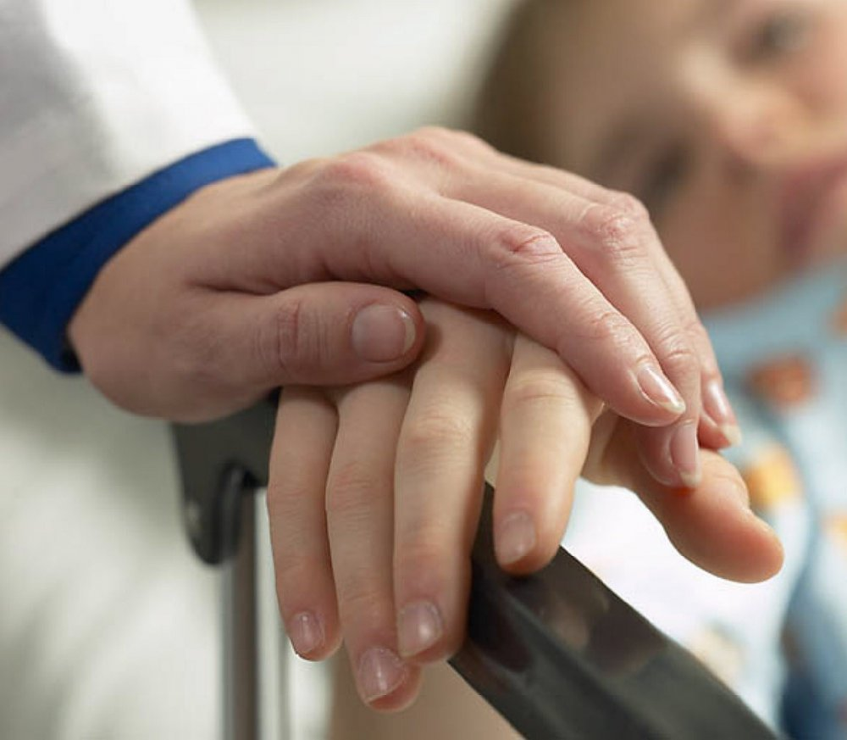
В Российской детской клинической больнице, которая является клинической базой Федерального центра детской гематологии, лечение осуществляется главным образом за счет федерального бюджета и является бесплатным для большинства пациентов.
К сожалению,
существует целый ряд
проблем, которые не
могут быть решены без
привлечения спонсорских
средств.
Сейчас есть
несколько видов
лечения, спасающего
жизнь, провести
которое можно только
на средства благотворителей.

Slide 20
Заключая данную презентацию мы хотим подвести черту под всем вышесказанным.
Если бы государство вело борьбу за каждого человека, за каждое дыхание, если бы все проблемы сохранения жизни не упирались в материальные средства, то возможно бы термин гуманизм в нашей стране шагал с нами нога в ногу.

Slide 21
Как было сказано нами ранее
Когда ребенок погибает, потому что бессильна медицина, — это трагедия, которую мы вынуждены принять,
но когда ребенок погибает, потому что на лечение не хватает денег, — это моральная катастрофа для общества.

Slide 22
Дети - это будущее нашей страны,
это те для чьей благополучной жизни завтра
мы и проводим модернизацию сегодня!

Slide 23
И в заключение я бы хотела сказать, что конечно государство должно пересмотреть свое финансирование на лечение аномальных детей, но так же каждый из нас не должен забывать простой истины, каждые 200 мл донорской крови помогут дышать ещё одному больному ребёнку.
СТАНОВИТЕСЬ ДОНОРАМИ
ДАЙТЕ ДЕТЯМ НАДЕЖДУ:
ЖИТЬ

Slide 24
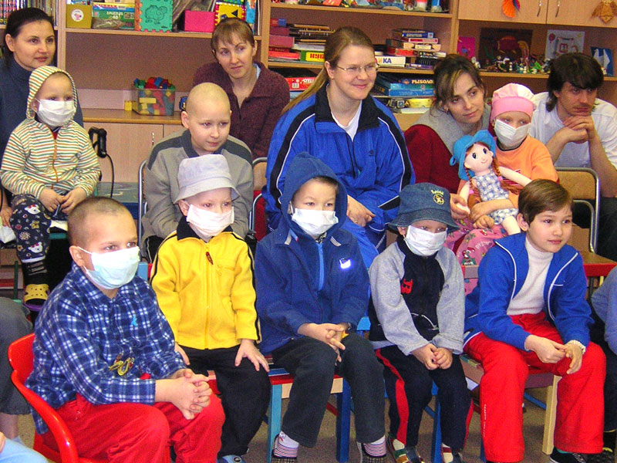

Slide 25
Река Жизни
7 июня - в офисе Альфа-банка по адресу: ул. Белинского, 61 (ост. «Оперный театр»).
17 июня - в Институте прикладной физики РАН по адресу: ул. Б.Печерская, 31/9
Время проведения акций - с 9.00 до 13.00.
Не забудьте взять паспорт и воздержаться от спиртного 48 часов.

